Slide 1

综合探究二
方向决定道路 道路决定命运

Slide 2
－－－－[探究活动目标]－－－－－－－－－－－－－－－－－－－
1．回顾中国共产党带领中国人民革命、建设和改革的奋斗历程，理解中国特色社会主义是实现中华民族伟大复兴的必由之路。
2．搜集中国成就的相关资料，探究成就背后的经验，坚定中国特色社会主义道路自信、理论自信、制度自信、文化自信。
3．展望富强民主文明和谐美丽的社会主义现代化强国目标，坚定中国特色社会主义共同理想，树立共产主义远大理想。
－－－－－－－－－－－－－－－－－－－－－－－－－－－－－－

Slide 3
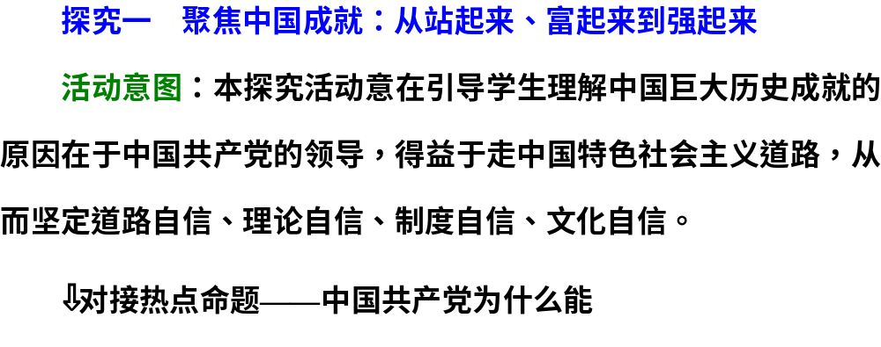
整理“思维线”(建模答题思维和答题路径)

Slide 4
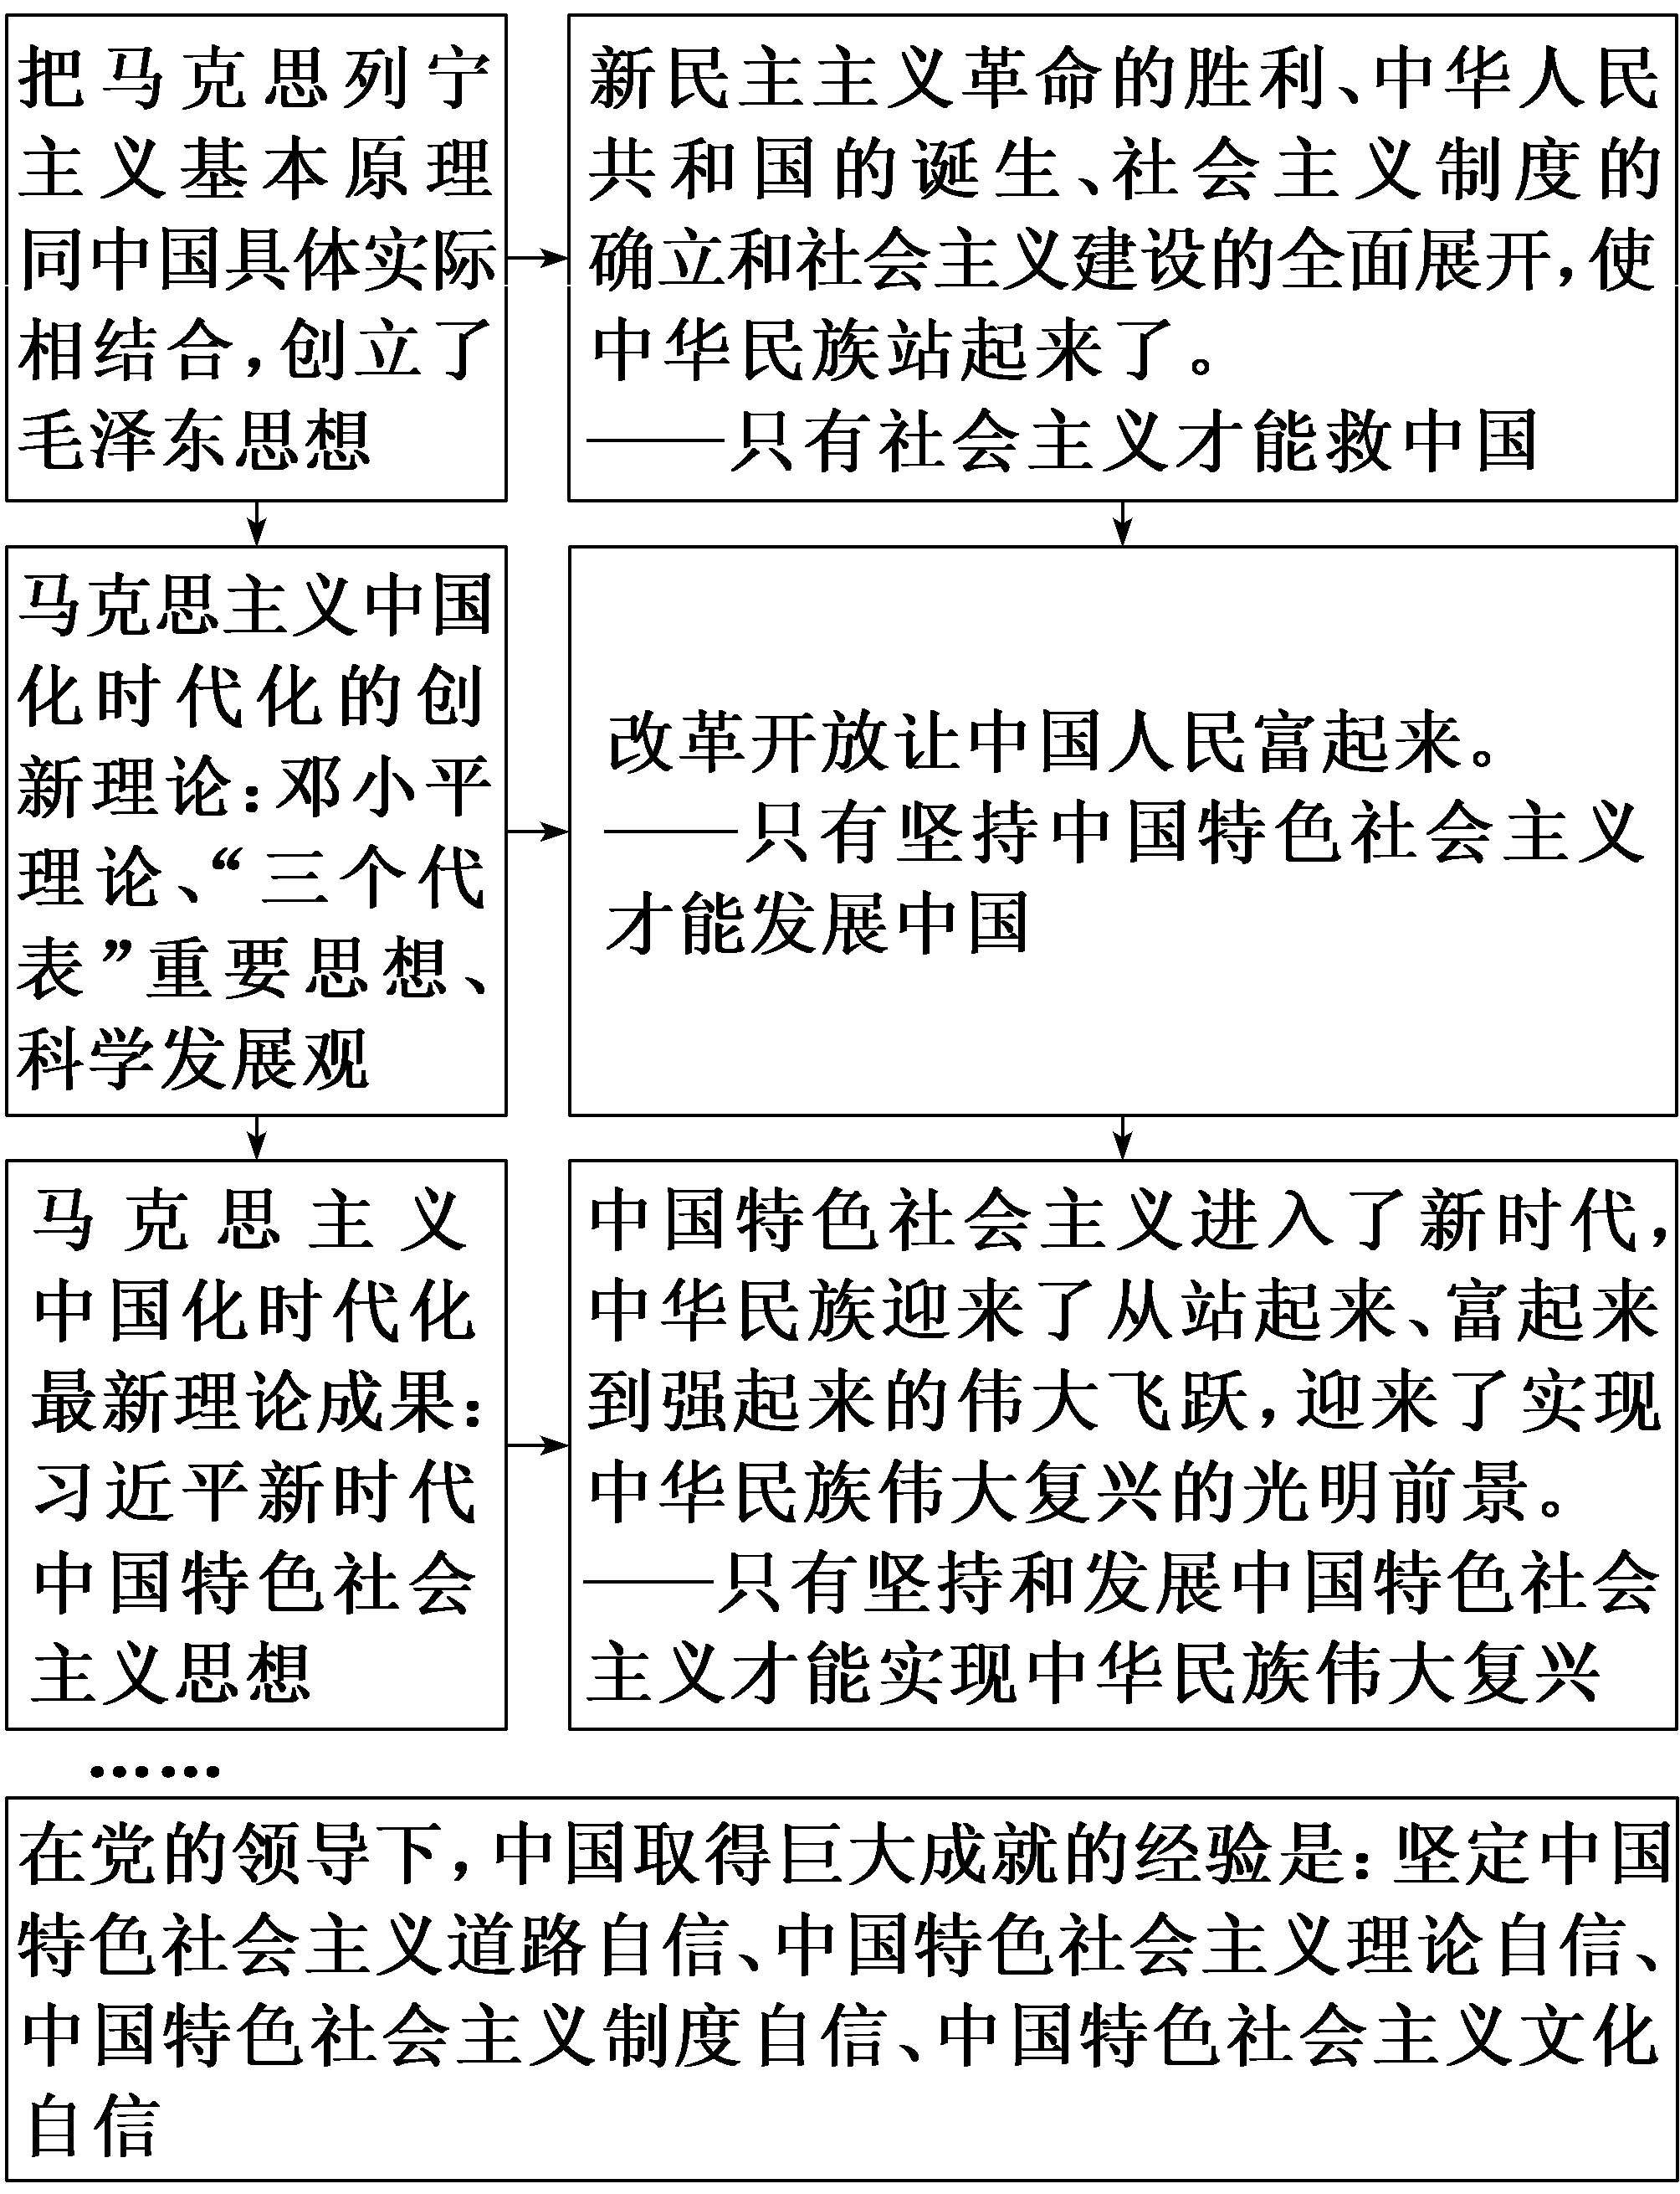

Slide 5
追溯“命题源”(由教材悟命题导向和答题规范)
1．(教材P73探究问题)在过去的几年间，你的生活、你周围人的生活发生了哪些变化？收入、消费、就业、教育、医疗……选择一个你感兴趣的领域，搜集资料，与同学分享生活的变化，并分析发生这些变化的原因。
品答案·强化规范表达
①变化：可从学生自身对生活各方面变化的感受直接作答。

Slide 6
②原因：新中国成立70多年来，中华民族能迎来从站起来、富起来到强起来的伟大飞跃，最根本的原因是党领导人民建立和完善了中国特色社会主义制度，形成和发展了党的领导和经济、政治、文化、社会、生态文明、军事、外事等各方面的制度，不断加强和完善国家治理体系和治理能力现代化。

Slide 7
2．(教材P73探究问题)查阅《建国方略》，了解孙中山为振兴中华提出了怎样的建设计划，说说这个建设计划在当时为什么没能实现。
品答案·强化规范表达
①孙中山提出的建设计划无法实现，本质上说明以辛亥革命为代表的旧民主主义革命已经陷入绝境，中国民族资产阶级无法领导中国革命取得胜利。

Slide 8
②辛亥革命失败的原因，从根本上说，是因为在半殖民地半封建的近代中国，资本主义道路是行不通的。尽管当时中国的先进分子真诚地希望把中国建设成为资产阶级共和国，但是，帝国主义决不容许中国建立一个独立、富强的资产阶级共和国，从而使自己失去中国这个剥削、奴役的对象。
③这场革命之所以失败，从主观方面来说，在于它的领导者资产阶级革命派本身存在着许多弱点和错误。第一，没有提出彻底的反帝反封建的革命纲领；第二，不能充分依靠和发动人民群众；第三，不能建立坚强的革命政党，作为团结一切革命力量的强有力的核心。

Slide 9
3．(教材P73探究问题)今天的中国为什么能够实现孙中山当年提出的建设蓝图？从道路、理论、制度、文化等不同角度，讨论取得“中国成就”的原因，并以“为祖国点赞”为主题，制作一期主题板报。
品答案·强化规范表达
①中国共产党是为中国最广大人民谋利益的党。中国共产党的初心和使命，就是为中国人民谋幸福、为中华民族谋复兴。这个初心和使命是激励中国共产党人不断前进的根本动力。

Slide 10
②我们党领导人民经过长达28年的浴血奋斗，推翻了帝国主义、封建主义、官僚资本主义的反动统治，建立了中华人民共和国。之后，又确立社会主义制度，实现了中国历史上最为广泛而深刻的社会变革。
③改革开放以来，中国共产党带领中国人民取得国家建设和发展的重大成就。中国用几十年时间走完了发达国家几百年走过的工业化历程，创造了人类发展史上的奇迹。
④中国共产党不仅有远大理想追求，也有科学理论引领。中国共产党把马克思主义作为指导思想，中国共产党人深刻认识到，只有以马克思主义为指导，走社会主义道路，中国才有希望和出路。

Slide 11
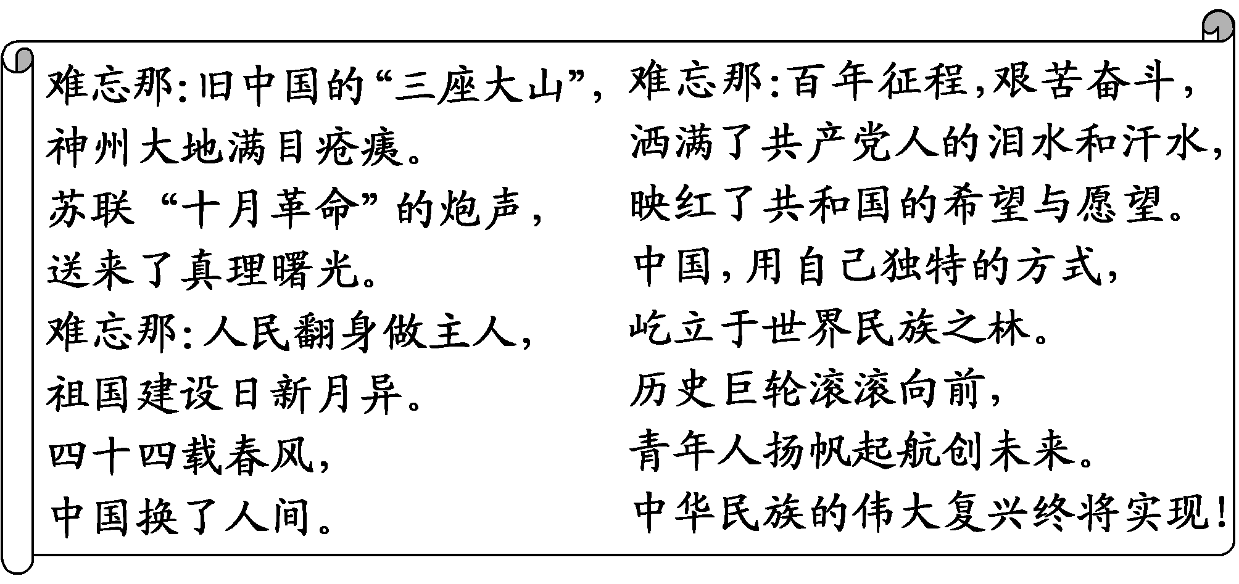
品悟“题变换”(看考题如何“改头换面”)
[典例] (2023·江苏联考)2022年10月，党的二十大隆重召开，某校举办的“献礼二十大”主题创作活动中涌现出一批优秀作品，展现出了中国力量、青年担当。

Slide 12
结合材料，运用《中国特色社会主义》的知识，阐述中华民族的伟大复兴终将实现的底气何在。
[解析] 本题属于分析说明类主观题，知识限定明确。根据“十月革命、真理曙光”等材料，从马克思主义理论指导等方面分析；根据“翻身做主人、祖国建设、四十四载”等材料，从中国革命的意义、改革开放的意义等方面分析；根据“共产党人的泪水和汗水”等材料，从党的领导等方面分析；根据“青年人扬帆起航”等材料，从青年在民族复兴中的作用等方面分析。

Slide 13
[答案示例] ①把马克思主义基本原理同中国具体实际相结合、同中华优秀传统文化相结合产生的中国特色社会主义理论，提供科学的理论指导。②中华人民共和国成立，为实现国家富强、民族振兴展示了美好前景和现实道路；社会主义革命和建设中取得的独创性理论成果和巨大成就，为在新的历史时期开创中国特色社会主义提供了宝贵经验、理论准备、物质基础；改革开放是党和人民大踏步赶上时代的重要法宝，是坚持和发展中国特色社会主义的必由之路，是决定当代中国命运的关键一招。③中国共产党坚持为中国人民谋幸福、为中华民族谋复兴的初心和使命，带领人民进行伟大斗争、建设伟大工程，推进中国特色社会主义伟大事业。④青年兴则国家兴，青年强则国家强，中华民族伟大复兴的中国梦终将在一代代青年的接力奋斗中变为现实。

Slide 14
[把脉考情]
分析理解“中国共产党为什么能”是高考考查的重要方向，主要以中国革命和建设取得的重大成就为背景，设置选择题或非选择题，从党领导人民建立社会主义制度、建立和发展中国特色社会主义等角度考查。

Slide 15
全训“命题点”(题点、考法全域训练)
1．有人观看了《新征程面对面》栏目，这样评论道：“马克思主义真厉害，清除了三座大山、魑魅魍魉；马克思主义了不起，成就了中国奇迹、河清海晏。”上述观点说明( )
①马克思主义是实践的理论，为人民改造世界提供了强大精神力量
②马克思主义是科学的理论，为人民指明了实现自由和解放的道路
③马克思主义是发展的理论，始终站在时代前沿继续永葆青春活力
④马克思主义是伟大的理论，为人类的解放事业提供了现成路线图
A．①② B．①③ C．②④ D．③④

Slide 16
答案：A
解析：材料说明马克思主义是科学的理论，为人民指明了实现自由和解放的道路；马克思主义是实践的理论，为人民改造世界提供了强大精神力量，①②正确。材料不体现马克思主义的发展性，③与题意不符。马克思主义为人类的解放事业提供了理论指导，不是现成路线图，④错误。

Slide 17
2．党的二十大报告明确指出：“从现在起，中国共产党的中心任务就是团结带领全国各族人民全面建成社会主义现代化强国、实现第二个百年奋斗目标，以中国式现代化全面推进中华民族伟大复兴。”这项伟大而艰巨的事业要求我们准备经受风高浪急甚至惊涛骇浪的重大考验。这体现出( )
①我党把握历史规律和历史趋势的高度自觉和高度自信 ②新时代继续坚持以伟大自我革命引领伟大社会革命 ③我们要一以贯之增强忧患意识，防范风险挑战 ④道路决定方向，发展方向决定命运
A．①② B．①③ C．②④ D．③④

Slide 18
答案：B
解析：材料体现出我党把握历史规律和历史趋势的高度自觉和高度自信，我们要一以贯之增强忧患意识，防范风险挑战，①③正确。材料不体现自我革命与社会革命的关系，②排除。方向决定道路，道路决定命运，④错误。

Slide 19
3．“中国道路”是中国人民贡献给世界的珍贵礼物，为人类对更好社会制度的探索提供了中国方案。从根本上讲，中国改革开放40多年来把“不可能”变成“可能”的密码是中国共产党带领全国人民( )
①实现了民族独立和解放 ②形成了中国特色社会主义理论体系
③确立了社会主义制度 ④发展了中国特色社会主义文化
A．①③ B．①④ C．②③ D．②④

Slide 20
答案：D
解析：中国改革开放成功的密码是中国共产党带领全国人民形成了中国特色社会主义理论体系，发展了中国特色社会主义文化，②④正确。实现了民族独立和解放、确立了社会主义制度属于改革开放以前取得的成就，①③不符合题意。

Slide 21
4．(2023·湖北高考)改革开放40多年来，入围世界500强的中国企业数量不断增加，1997年中国(大陆)只有4家，2020年以133家位居世界第一，2022年再创新高达到145家，中国企业国际竞争力显著增强。中国企业在世界500强企业中的地位变化见证了中国发展奇迹。这表明改革开放( )
①是推动当代中国发展的根本动力
②是中国大踏步赶上时代的重要法宝
③极大改变了中国企业和中国的面貌
④是中国取得一切成绩和进步的决定性因素
A．①③ B．①④ C．②③ D．②④

Slide 22
答案：C
解析：推动社会发展的根本动力是社会基本矛盾运动，而非改革开放，①排除。改革开放40多年来，中国企业国际竞争力显著增强，见证了中国发展奇迹，说明改革开放是中国大踏步赶上时代的重要法宝，极大改变了中国企业和中国的面貌，②③正确。改革开放是我国各个领域取得成就的重要因素而非决定性因素。中国取得巨大成就的决定性因素是中国共产党的领导，④排除。

Slide 23
5．放眼中华文明5 000多年的历史，没有哪一种政治力量能像中国共产党这样深刻地、历史性地推动中华民族发展进程。在党的领导下，我们的国家从四分五裂走向高度统一，从积贫积弱走向全面小康，从被动挨打走向独立自主，仅用几十年时间就走完发达国家几百年的工业化历程。这一史实说明中国共产党( )
①没有辜负历史和人民的选择 ②为新型工业化提出中国方案
③成功开辟了民族复兴的正确道路 ④始终具有长期执政的历史自信
A．①② B．①③
C．②④ D．③④

Slide 24
答案：B
解析：材料反映在党的领导下，我国发生了翻天覆地的变化，仅用几十年时间就走完发达国家几百年的工业化历程，这说明中国共产党没有辜负历史和人民的选择，成功开辟了民族复兴的正确道路，①③正确。材料反映了我国在党领导下取得的成就，没有涉及党为新型工业化提出中国方案，②不选。材料不体现④，排除。

Slide 25
6．阅读材料，回答问题。
我们把党的政治建设作为党的根本性建设，始终摆在首位，旗帜鲜明坚持和加强党的领导，严肃党内政治生活，净化修复政治生态，推动全党增强“四个意识”、坚定“四个自信”、做到“两个维护”，紧密团结在党中央周围，实现党的团结统一。
——习近平总书记2023年1月9日在二十届中央纪委二次全会上的讲话

Slide 26
以梦想为帆，用奋斗作桨。新时代十年来，在以习近平同志为核心的党中央坚强领导下，在习近平新时代中国特色社会主义思想科学指引下，我们坚守中华文化立场，把文化自信和道路自信、理论自信、制度自信并列为中国特色社会主义“四个自信”，坚持马克思主义在意识形态领域的指导地位，坚持以社会主义核心价值观引领文化建设，在守正创新中构筑中华文化新气象、激扬中华文明新活力，为新时代坚持和发展中国特色社会主义、开创党和国家事业全新局面提供了强大精神动力。
——习近平总书记2023年6月2日在文化传承发展座谈会上的讲话

Slide 27
坚定“四个自信”共创复兴伟业。结合材料以及所学知识，谈一谈我们为什么要坚定四个自信。
答案示例：①改革开放以来，我国取得一切成绩和进步的根本原因，归结起来就是：中国共产党带领全国人民，开辟了中国特色社会主义道路，形成了中国特色社会主义理论体系，确立了中国特色社会主义制度，发展了中国特色社会主义文化。②中国特色社会主义道路是实现社会主义现代化、创造人民美好生活的必由之路，是实现中华民族伟大复兴的必由之路。③中国特色社会主义理论体系是指导党和人民实现中华民族伟大复兴的正确理论，是立足时代前沿、与时俱进的科学理论。

Slide 28
④我国国家治理一切工作和活动都依照中国特色社会主义制度展开，我国国家治理体系和治理能力是中国特色社会主义制度及其执行能力的集中体现。制度优势是一个国家的最大优势，制度竞争是国家间最根本的竞争。制度稳则国家稳。坚持和完善中国特色社会主义制度、推进国家治理体系和治理能力现代化，是关系党和国家事业兴旺发达、国家长治久安、人民幸福安康的重大问题。⑤中国特色社会主义文化积淀着中华民族最深沉的精神追求，代表着中华民族独特的精神标识，是激励全党全国各族人民奋勇前进的强大精神力量。

Slide 29
⑥中国特色社会主义道路、理论、制度、文化相互联系、相互作用，统一于中国特色社会主义伟大实践。⑦在当代中国，坚持和发展中国特色社会主义，就是真正坚持社会主义。我们要始终高举中国特色社会主义伟大旗帜，坚定道路自信、理论自信、制度自信、文化自信。

Slide 30
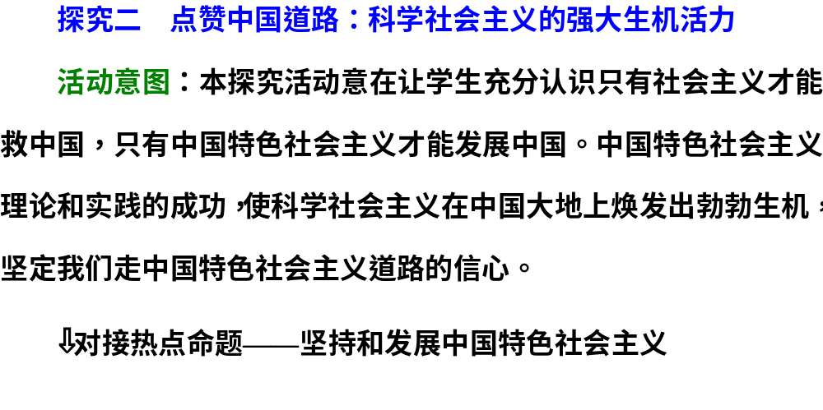

Slide 31
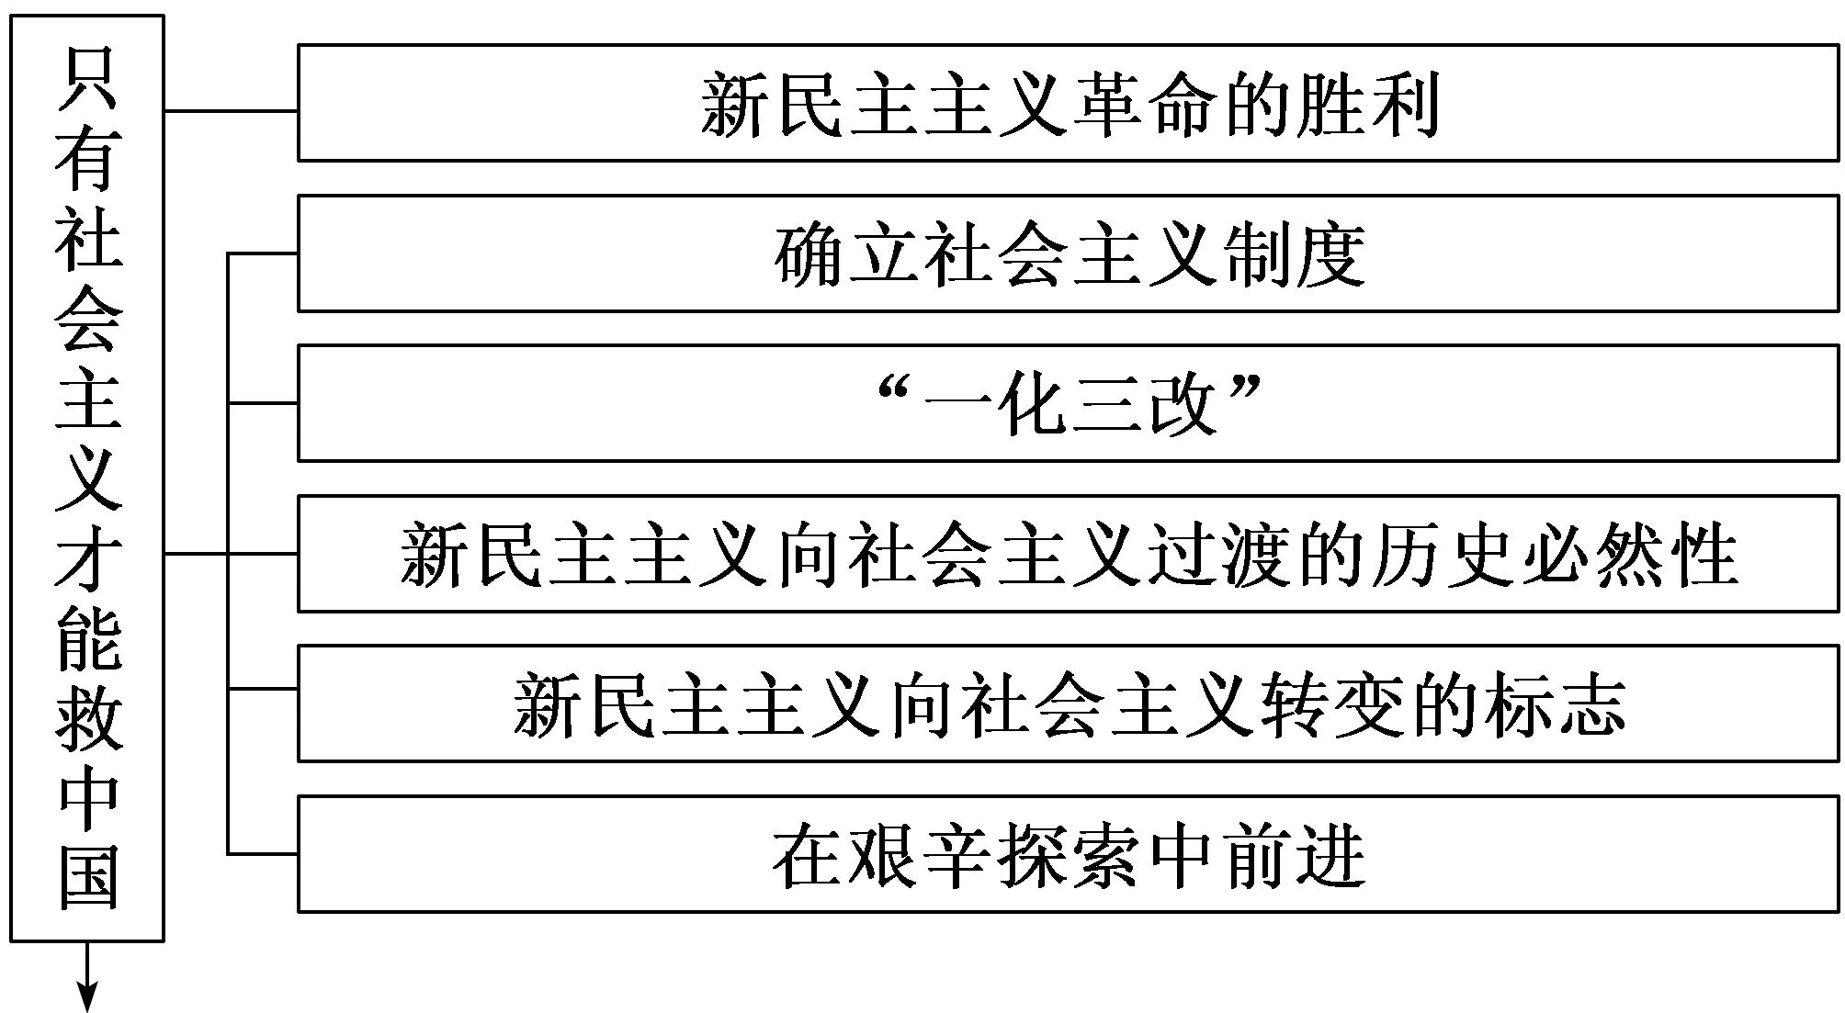
整理“思维线”(建模答题思维和答题路径)

Slide 32
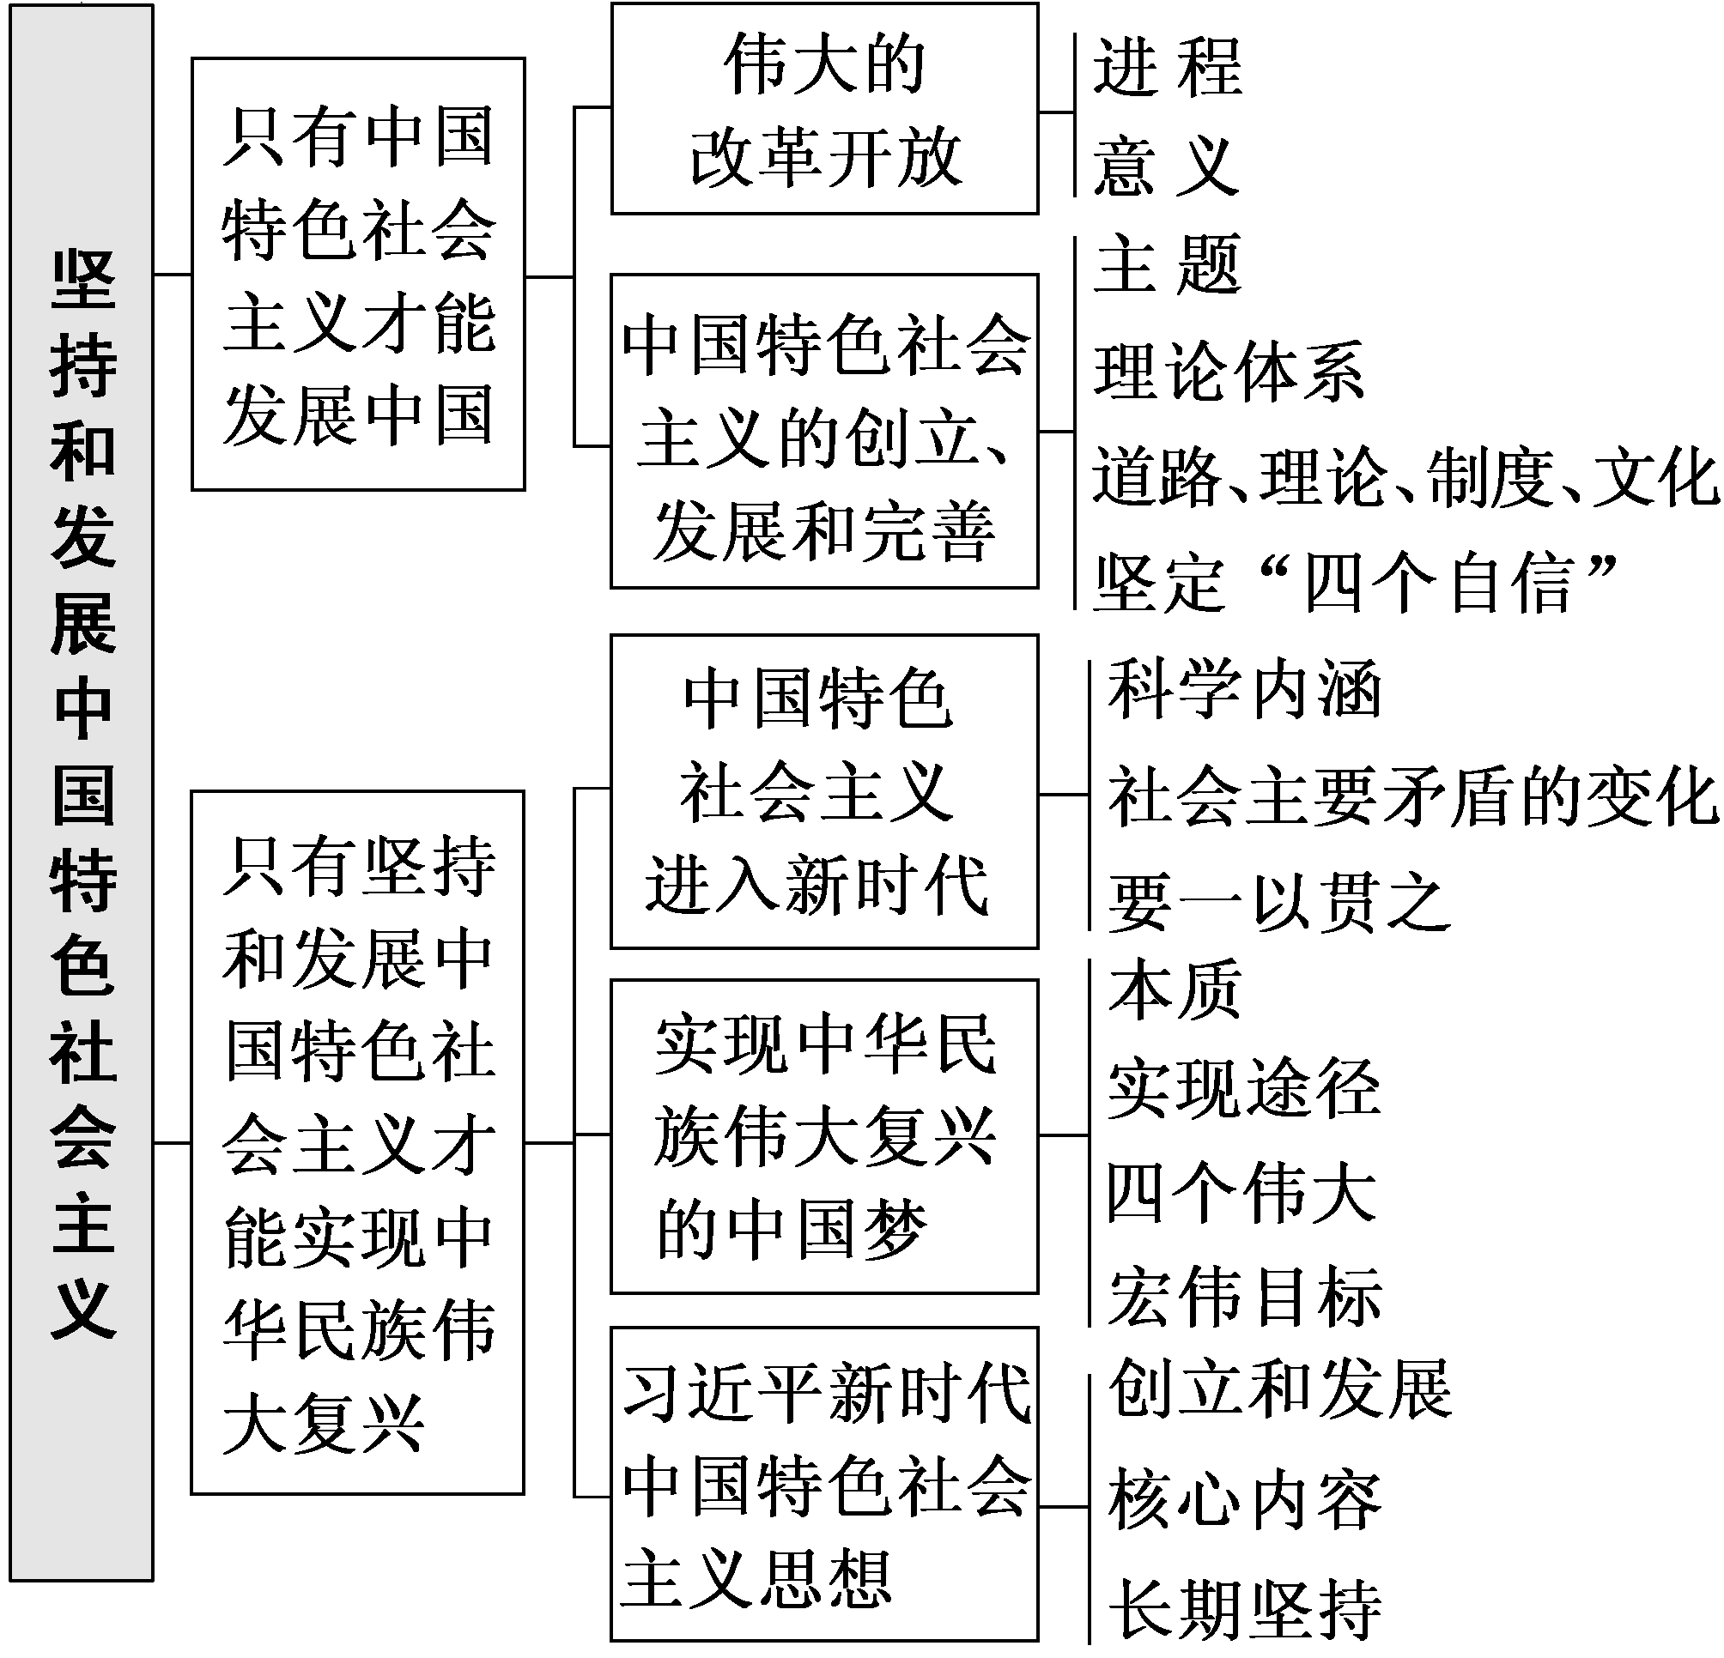

Slide 33
追溯“命题源”(由教材悟命题导向和答题规范)
1．(教材P74探究问题)20世纪80年代末90年代初，苏联解体、东欧剧变后，世界社会主义运动处于低潮。有人据此认为，资本主义战胜了社会主义，“历史已经终结”。结合上述材料，运用所学知识，对这一观点进行批判。

Slide 34
品答案·强化规范表达
①中国特色社会主义是马克思列宁主义基本原理同中国具体实际相结合的成果，是科学社会主义理论逻辑和中国社会发展历史逻辑的统一。中国特色社会主义的成功实践，中国综合国力与日俱增，人民生活水平不断提高的事实，让这种论调彻底破产。中国特色社会主义进入新时代，意味着科学社会主义在21世纪的中国焕发出强大生机活力，在世界上高高举起了中国特色社会主义伟大旗帜。

Slide 35
②事实一再证明，马克思、恩格斯关于资本主义社会基本矛盾的分析没有过时，关于资本主义必然灭亡、社会主义必然胜利的历史唯物主义观点也没有过时。这是社会历史发展不可逆转的总趋势，但道路是曲折的。资本主义最终灭亡、社会主义最终胜利，必然是一个很长的历史过程。我们在抵制错误思想的同时，还应认识到，两种社会制度长期合作和斗争的局面仍将存在，我们最重要的还是集中精力办好自己的事情，为赢得未来打下更坚实的基础。

Slide 36
2．(教材P74探究问题)结合上述材料，与同学交流对“各国的发展道路应由各国人民选择”的理解。
品答案·强化规范表达
①习近平总书记指出：“‘鞋子合不合脚，自己穿了才知道。’一个国家的发展道路合不合适，只有这个国家的人民才最有发言权。”
②世界上没有放之四海而皆准的具体发展模式，也没有一成不变的发展道路。历史条件的多样性，决定了各国选择发展道路的多样性，人类历史上，没有一个民族、没有一个国家可以通过依赖外部力量跟在他人后面亦步亦趋实现强大和振兴。

Slide 37
③珍视自己的发展道路，尊重各国自主选择的发展道路，也是国际关系基本准则和时代潮流的必然要求。
④我们要建设的中国特色社会主义是社会主义，而不是其他什么主义。一个国家实行什么样的主义，关键要看这个主义能否解决这个国家面临的历史性课题。历史和现实都告诉我们，只有社会主义才能救中国，只有中国特色社会主义才能发展中国，这是历史的结论，人民的选择。

Slide 38
品悟“题变换”(看考题如何“改头换面”)
[典例] (2022·安徽池州期中)阅读材料，完成下列要求。
进入21世纪以来，西方资产阶级为了维持自己的统治，采取了一些缓和阶级矛盾的措施，但这并没有也不可能改变资本主义私有制及其剥削关系。与此同时，世界社会主义呈现出新的发展态势，苏联解体、东欧剧变引起的震荡已经基本结束。世界社会主义力量在对20世纪世界社会主义运动以及对资本主义发展模式进行双重反思的基础上，从本国实际出发，重新探索社会主义发展道路。特别是中国特色社会主义一枝独秀，蓬勃发展，向世人展示了社会主义与本国国情相结合焕发出的强大生命力，预示了社会主义发展的广阔前景。

Slide 39
结合材料及社会基本矛盾的相关知识，分析社会主义发展具有广阔前景的理由。
[解析] 本题属于原因类主观题，知识限定明确具体。运用社会基本矛盾和基本规律的知识，结合材料，具体分析资本主义走向灭亡和社会主义不断发展的原因。

Slide 40
[答案示例] ①生产力与生产关系、经济基础与上层建筑相互作用、相互影响，生产关系一定要适应生产力状况、上层建筑一定要适应经济基础的状况，这一规律决定着社会形态的依次形成和更替，推动着人类社会向前发展。②资本主义基本矛盾是生产力与生产关系之间的矛盾在资本主义社会的体现，是资本主义社会一切矛盾和冲突的总根源，贯穿于资本主义社会的始终，决定着资本主义的命运，资本主义终将走向灭亡。③社会主义生产关系的建立，适应了生产力发展的要求。中国特色社会主义取得的巨大成功，证明了社会主义的优越性必将进一步显现。

Slide 41
[把脉考情]
“坚持和发展中国特色社会主义”是高考的重要内容，从考查形式上看，选择题和非选择题都会考查，观点辨析评析题、探究性试题是考查的重要形式。常结合中国特色社会主义的内容和我国发展成就，考查社会主义代替资本主义是历史的必然、中国特色社会主义的特点和优点等。也可能针对新情况、新问题、新挑战、新风险，考查一以贯之坚持和发展中国特色社会主义。

Slide 42
全训“命题点”(题点、考法全域训练)
1．方向决定道路，道路决定命运。走中国特色社会主义道路，是近代以来中国人民长期奋斗的历史逻辑、理论逻辑和实践逻辑所决定的，符合中国实际，反映中国人民意愿，适应时代发展要求。这说明( )
①中国特色社会主义是近代以来让中国站起来、富起来和强起来的必由之路 ②中国特色社会主义是科学社会主义在中国发展的新阶段 ③中国特色社会主义是在不断总结经验、探索规律中开辟和前进的 ④历史和实践已经并将进一步证明，中国特色社会主义道路走得对、走得好
A．①② B．①④ C．②③ D．③④

Slide 43
答案：D
解析：③④正确且符合题意。新民主主义革命的胜利、中华人民共和国的诞生、社会主义制度的确立和社会主义建设的全面展开，实现了中华民族从“东亚病夫”到站起来的伟大飞跃，①错误。材料不涉及中国特色社会主义与科学社会主义的关系，②排除。

Slide 44
2．中国特色社会主义是改革开放以来中国共产党所有理论和实践创新紧紧围绕的主题，是党和人民奋斗、创造、积累的根本成就。下列对中国特色社会主义道路、理论、制度、文化理解正确的是( )
①中国特色社会主义理论就是邓小平理论 ②发展中国特色社会主义文化的关键在于继承中华优秀传统文化 ③中国特色社会主义制度是中国人民在奋斗实践中创造出来的 ④中国特色社会主义道路必须从中国实际出发，也要学习和借鉴外国经验
A．①② B．①③ C．②③ D．③④

Slide 45
答案：D
解析：邓小平理论是中国特色社会主义理论的重要内容之一，①排除。发展中国特色社会主义文化的关键在于坚持马克思主义在意识形态领域的领导地位，②错误。中国特色社会主义制度是中国人民在奋斗实践中创造出来的，中国特色社会主义道路必须从中国实际出发，也要学习和借鉴外国经验，③④正确。

Slide 46
3．“方向决定前途，道路决定命运。”改革开放是一场深刻的革命，必须坚持正确方向，沿着正确道路前进。这里的“正确道路”指的是( )
A．阶级斗争 B．新民主主义革命道路
C．坚持和发展社会主义 D．中国特色社会主义
答案：D
解析：中国特色社会主义是在改革开放的伟大实践中得来的，所以“正确道路”指的是中国特色社会主义，D符合题意，A、B、C不符合题意。

Slide 47
4．进入21世纪，中国共产党带领中国人民继续坚持和发展中国特色社会主义，进行着人类历史上前所未有的宏大而独特的实践创造，取得了举世瞩目的巨大成就，中国特色社会主义进入新的发展阶段。中国特色社会主义的发展表明( )
A．社会主义具有强大的生命力和远大发展前途
B．社会主义代替资本主义具有历史必然性
C．科学社会主义是推动社会变革的最根本动力
D．社会主义社会在力量上已超越资本主义社会

Slide 48
答案：A
解析：中国特色社会主义的发展表明社会主义具有强大的生命力和远大发展前途，A正确。材料未体现社会主义代替资本主义的历史必然性，B不符合题意。推动社会变革最根本的动力是生产力和生产关系的矛盾运动，C错误。当代世界，社会主义社会在力量上尚未超过资本主义社会，D错误。

Slide 49
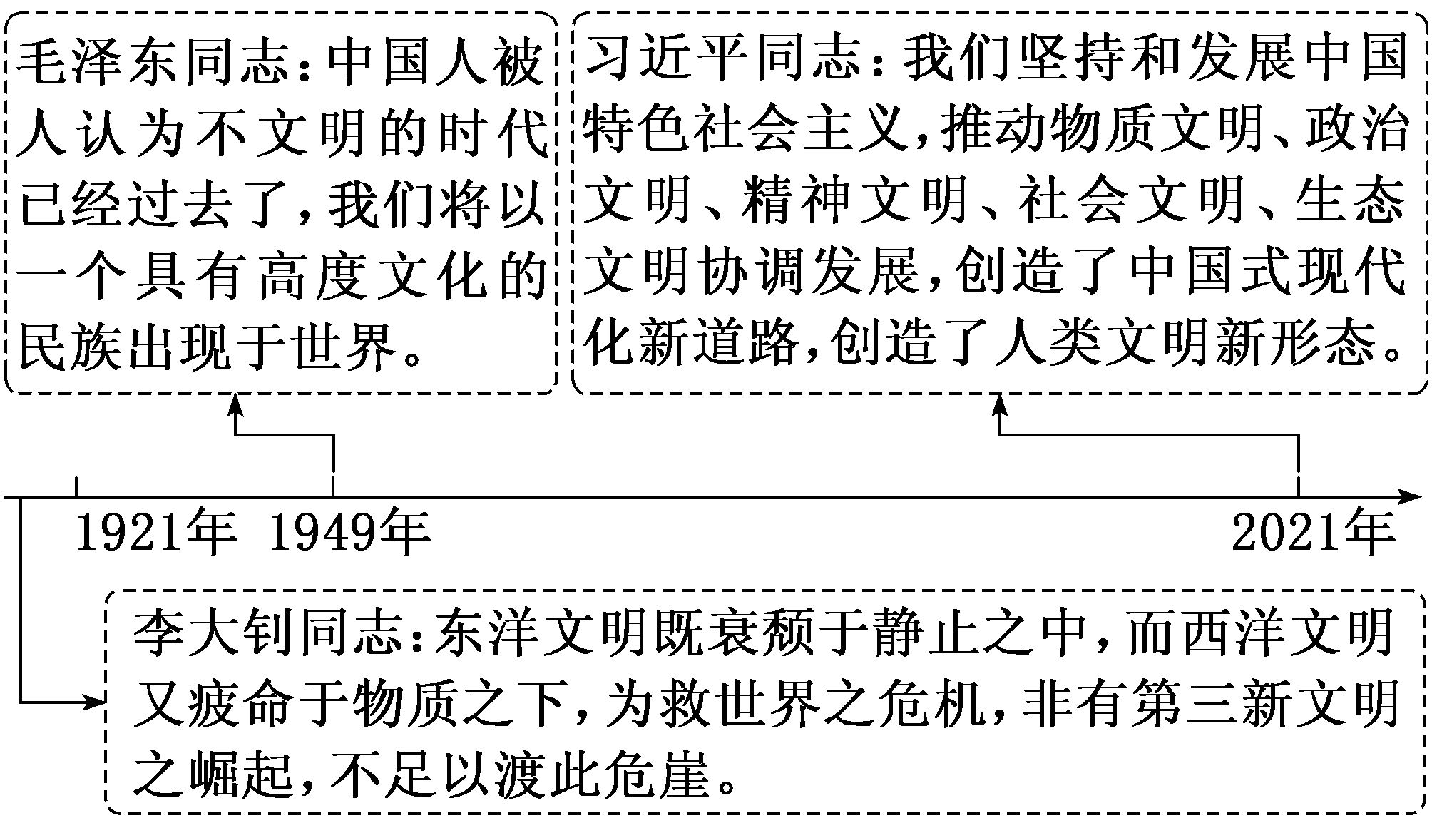
5．(2023·湖南高考)从期盼“第三新文明”到创造“人类文明新形态”深刻昭示( )

Slide 50
①第三新文明的设想为推动人类文明繁荣发展贡献了最佳道路
②各国历史的多样性是由人类社会发展的一般进程反映出来的
③中国共产党是带领中国人民创造人类文明新形态的核心力量
④人类文明新形态是坚持和发展中国特色社会主义的实践成果
A．①② B．①③ C．②④ D．③④

Slide 51
答案：D
解析：从时间轴和李大钊同志、毛泽东同志、习近平同志的话可以看出，中国共产党是带领中国人民创造人类文明新形态的核心力量，③正确。人类文明新形态内生于中国式现代化道路，是中国特色社会主义在实践探索中形成的物质文明、政治文明、精神文明、社会文明、生态文明整体协调和全面发展的文明形态，是坚持和发展中国特色社会主义的实践成果，④正确。第三新文明的设想为推动人类文明繁荣发展贡献了智慧，而不是最佳道路，①错误。共性寓于个性之中，并通过个性表现出来，人类社会发展的一般进程是由各国历史的多样性反映出来的，②错误。

Slide 52
6．党的二十大报告指出，从现在起，中国共产党的中心任务就是团结带领全国各族人民全面建成社会主义现代化强国、实现第二个百年奋斗目标，以中国式现代化全面推进中华民族伟大复兴。全面建设社会主义现代化国家，是一项伟大而艰巨的事业，前途光明，任重道远。前进道路上，必须牢牢把握以下重大原则：坚持和加强党的全面领导，坚持中国特色社会主义道路，坚持以人民为中心的发展思想，坚持深化改革开放，坚持发扬斗争精神。

Slide 53
在全面建成小康社会，党和国家事业取得历史性成就、发生历史性变革的新起点上，党的二十大报告确定国家发展的下一个目标就是全面建成社会主义现代化强国，并对中国式现代化进程做出了战略性安排，部署了重大举措。在党的二十大精神指引下，我们完全有信心、有底气、有能力如期实现全面建成社会主义现代化强国的奋斗目标，以中国式现代化全面推进中华民族伟大复兴。
结合材料，运用《中国特色社会主义》的知识，以“全面建设社会主义现代化国家必须坚持中国特色社会主义道路”为主题撰写一篇短评。

Slide 54
要求：①围绕主题，观点明确；②论证充分，逻辑清晰；③学科术语使用规范；④总字数在250字左右。
解析：本题属于短评类开放型主观题，知识限定明确。根据短评主题要求，运用《中国特色社会主义》的知识，从坚持中国特色社会主义道路的重要性、必要性、要求等方面撰写评论，言之成理即可。
答案示例：中国特色社会主义道路是被实践证明了的符合中国国情的正确道路，是创造人民美好生活、实现中华民族伟大复兴的康庄大道(或“中国特色社会主义道路是实现社会主义现代化、

Slide 55
创造人民美好生活的必由之路”)。实践证明，中国特色社会主义道路是符合中国实际、反映中国人民意愿、适应时代发展要求的，不仅走得对、走得通，而且走得稳、走得好(或“中国特色社会主义道路是一条既符合中国国情，又适应时代发展要求并取得巨大成功的唯一正确道路”；或“只有中国特色社会主义道路而没有别的道路，能够引领中国进步、增进人民福祉、实现民族复兴”)。深入学习贯彻党的二十大精神，就要坚持中国特色社会主义道路。我们要始终保持清醒坚定，保持强大前进定力，既不走封闭僵化的老路，也不走改旗易帜的邪路，不为任何风险所惧，不为任何干扰所惑。沿着中国特色社会主义道路坚定不移走下去，我们就一定能实现中华民族伟大复兴。

Slide 56
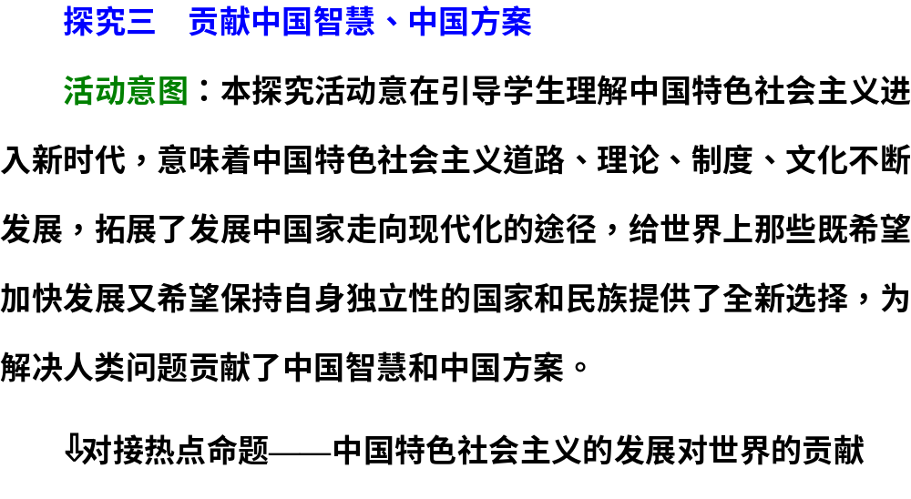

Slide 57
整理“思维线”(建模答题思维和答题路径)
中国特色社会主义为世界贡献了什么
提振了世界人民对社会主义的信心 | 改革开放以来，中国共产党领导全国各族人民坚定不移沿着中国特色社会主义道路奋勇前进，推动我国经济实力、科技实力、国防实力、综合国力进入世界前列，推动我国国际地位实现前所未有的提升。中国特色社会主义在中国焕发出强大生机活力，证明了马克思主义的巨大真理威力和强大生命力，提振了世界人民对社会主义的信心

Slide 58
续表
为世界贡献了中国道路 | 改革开放以来，我们取得一切成绩和进步的根本原因，归结起来就是：开辟了中国特色社会主义道路，形成了中国特色社会主义理论体系，确立了中国特色社会主义制度，发展了中国特色社会主义文化。中国特色社会主义道路的成功开辟对于在中国这样一个经济文化落后的国家如何在短时间内实现从站起来到富起来再到强起来的伟大飞跃，具有关键性作用。中国特色社会主义道路是实现社会主义现代化、创造人民美好生活的必由之路。中国特色社会主义道路给世界上那些既希望加快发展又希望保持自身独立性的国家和民族提供了全新选择，拓展了发展中国家走向现代化的途径

Slide 59
续表
为世界贡献了中国智慧 | 贡献了解决世界和平问题的中国方案，即摒弃冷战思维和强权政治，始终不渝高举和平、发展、合作、共赢的旗帜，坚持和平发展道路，走对话而不对抗、结伴而不结盟的国与国交往新路，促进和而不同、兼收并蓄的文明交流，推动构建人类命运共同体
 | 贡献了促进人类共同发展的中国方案。中国坚持相互尊重、平等相待、合作共赢、共同发展的原则，坚持各国都是全球发展的参与者、贡献者、分享者，让更多国家和地区参与“一带一路”建设，欢迎各方搭乘中国发展的快车、便车，推进经济全球化健康发展

Slide 60
续表
为世界贡献了中国智慧 | 贡献了完善全球治理的中国智慧和中国方案。中国特色社会主义秉持共商共建共享的全球治理观，倡导国际关系民主化。坚持国家不分大小、强弱、贫富一律平等，支持联合国发挥积极作用，支持扩大发展中国家在国际事务中的代表性和发言权
为世界贡献了中国力量 | 中国力量是维护世界和平、促进共同发展的力量。中国发挥负责任大国作用，积极参与全球治理体系改革和建设，为改革和优化全球治理注入中国力量。中国始终高举和平、发展、合作、共赢的旗帜，恪守独立自主的和平外交政策，中国是推动构建人类命运共同体的强大力量

Slide 61
追溯“命题源”(由教材悟命题导向和答题规范)
1．(教材P75探究问题)西方人曾经认为：“中国是一头沉睡的狮子，当这头狮子醒来时，世界都会为之发抖。”事实证明，中国这头狮子已经醒了，但这是一只和平的、可亲的、文明的狮子。中国的奋斗，赢得了世界的尊重。从经济建设、政治建设、文化建设、社会建设、生态文明建设等领域搜集相关资料，谈谈中国有哪些成功经验具有世界意义。

Slide 62
品答案·强化规范表达
①发展是解决一切问题的总钥匙。中国从发展理念、发展动力、发展平台等方面作出了长远谋划。
②中国有责任、有义务推动全球治理体系朝着更加公正合理的方向发展，更好维护我国和广大发展中国家的共同利益。在治理体系方面，中国主张进行改革完善。在治理理念方面，中国主张共商共建共享。在治理主体方面，中国倡导平等参与。在治理规划方面，中国主张全球正义。

Slide 63
③中国价值和中国精神为重构经济全球化下的国际交往理性和世界精神奠定了基础，为改变世界文明格局、消除全球文明赤字贡献了中国方案。

Slide 64
2．(教材P75探究问题)搜集在博鳌亚洲论坛、“一带一路”国际合作高峰论坛、中国共产党与世界政党高层对话会等会议上中国领导人的发言，谈谈中国为世界贡献了哪些中国智慧、中国方案，分析这些中国智慧、中国方案产生了怎样的影响。以“我国不断为人类作出更大贡献”为主题召开一次班会。

Slide 65
品答案·强化规范表达
班会讨论示例：
当今世界正处于大发展大变革大调整时期，我国发展仍处于重要战略机遇期和历史机遇期，当代中国已不再是国际秩序的被动接受者，而是积极参与者、建设者、引领者。中国不断为人类社会发展作出更大贡献，世界对中国的关注，从未像今天这样广泛、深切、聚焦；中国对世界的影响，也从未像今天这样全面、深刻、长远。
当今世界，中国人民的梦想同各国人民的梦想息息相通，实现中国梦离不开和平的国际环境和稳定的国际秩序。在中国特色社会主义新时

Slide 66
代，面对国际格局和国际关系的深度调整，面对局部冲突和动荡频发、人类需要应对许多共同挑战的外部环境，我们必须统筹国内国际两个大局，始终高举和平、发展、合作、共赢的旗帜，恪守维护世界和平、促进共同发展的外交政策宗旨，牢牢把握构建人类命运共同体的目标追求，始终不渝走和平发展道路、奉行互利共赢的开放战略，坚持正确义利观，树立共同、综合、合作、可持续的新安全观，谋求开放创新、包容互惠的发展前景，促进和而不同、兼收并蓄的文明交流，始终做世界和平的建设者、全球发展的贡献者、国际秩序的维护者。中国为人类文明作出过卓越贡献，在中国特色社会主义新时代，中国也一定能为世界的和平与发展、人类的繁荣与进步作出新的更大贡献。

Slide 67
品悟“题变换”(看考题如何“改头换面”)
[典例] (2023·北京昌平期末)阅读材料，回答问题。
2012年—2022年，行进在中华民族伟大复兴的历史征程上，中国人民书写下极不寻常、极不平凡的时代篇章。一项项重点工程、一个个国之重器、一次次创新突破。在时代的伟大变革中，不同维度的独特标识记录下中国的非凡十年。

Slide 68
中国高度 | ◆中国的发展达到崭新高度——党的十八大以来，我国外汇储备稳定在3万亿美元以上，2021年年末达32 502亿美元，稳居世界第一。 ◆2021年我国国内生产总值达114.4万亿元，占全球经济的比重上升到18%以上。这些年，我国对世界经济增长的贡献总体保持在30%左右。 ◆……

Slide 69
续表
中国速度 | ◆2021年，“九章”“祖冲之号”的问世让中国量子计算机实现算力全球领先。 ◆2021年，中国长征系列运载火箭的发射次数正式刷新为“400”。37年、7年半、4年多、33个月，这是中国长征系列运载火箭4个“百次发射”所花费的时间，中国人探索太空的脚步不断加快，为中国航天探索宇宙、人类和平利用太空提供了更多可能。 ◆……

Slide 70
续表
中国温度 | ◆我们历史性地解决了困扰中华民族几千年的绝对贫困问题，近1亿农村贫困人口全部脱贫，为世界减贫事业作出巨大贡献。 ◆我们建成了世界上规模最大的教育体系、社会保障体系和医疗卫生体系，人均预期寿命由75.4岁提高到了78.2岁。 ◆……
中国广度 | ◆平均每分钟有7 300多万元人民币的货物在中国和世界之间吞吐。 ◆今天的中国建交国总数增至181个，同110多个国家和地区组织建立伙伴关系，伙伴关系网络覆盖全球；推动共建“一带一路”，马尔代夫有了第一座跨海大桥，塞尔维亚斯梅代雷沃钢厂重现辉煌，蒙内铁路让非洲运输更便捷。 ◆……

Slide 71
结合材料并综合运用所学，以“中国的非凡十年”为主题，写一篇短评，题目自拟。(要求：观点明确，逻辑清晰，论述合理，200字左右。)
[解析] 本题为短评类开放型试题，材料中列举了2012年—2022年我国在民族复兴征程中取得的成就，据此，撰写短评要注意调用中国特色社会主义进入新时代、中国梦的有关知识，从成就取得的意义和启示等方面具体评论。答案不唯一，符合题目要求即可。

Slide 72
[答案示例] 非凡十年 非凡成就
新时代十年，迎来中国共产党成立一百周年，完成脱贫攻坚、全面建成小康社会的历史任务，实现了第一个百年奋斗目标。这是中国共产党和中国人民团结奋斗赢得的历史性胜利，也是对世界具有深远影响的历史性胜利。改革开放和社会主义现代化建设深入推进，经济迈上高质量发展之路，经济实力、科技实力、综合国力跃上新台阶，为实现中华民族伟大复兴的中国梦奠定了坚实的物质基础。中国式现代化为人类实现现代化提供了新的选择，科学社会主义在新时代的伟大进程中焕发出新的蓬勃生机。新征程是充满光荣和梦想的远征，我们要坚定“四个自信”，踔厉奋发、勇毅前行。

Slide 73
[把脉考情]
高考常结合中国特色社会主义发展成就、改革开放以来党的理论创新和实践创新，考查中国特色社会主义发展对解决世界面临问题贡献的中国智慧和中国方案，以及科学社会主义在二十一世纪的强大生机活力。

Slide 74
全训“命题点”(题点、考法全域训练)
1．近年来，随着我国综合国力和国际地位的上升，国际上关于“北京共识”“中国模式”“中国道路”等议论和研究也多了起来。一些外国学者认为，中国的快速发展，导致一些西方理论正在被质疑，一种新版的马克思主义理论正在颠覆西方的传统理论。这充分证明了( )
①只有中国特色社会主义才有生机与活力
②我国发展道路对世界的影响将越来越大
③我国社会主义制度的优越性在不断显现
④“中国道路”已成为东西方国家的共识
A．①② B．②③ C．①④ D．③④

Slide 75
答案：B
解析：材料充分证明了我国社会主义制度的优越性在不断显现，我国发展道路对世界的影响将越来越大，②③正确。中国特色社会主义充满了生机与活力，①说法太绝对化。“中国道路”并没有成为东西方国家的共识，④错误。

Slide 76
2．中国式现代化就是中国人走自己的现代化道路，不走西方式现代化道路。中国式现代化建设取得的非凡成就，不仅让中国人民对自身发展道路充满信心，也让“坚持走自己的路”的中国智慧为更多国家所重视。中国式现代化道路( )
①是实现伟大复兴中国梦的制度安排
②使科学社会主义焕发出强大生机活力
③为解决人类问题贡献了中国智慧和中国方案
④对中国特色社会主义道路、理论等方面的研究已经完结
A．①② B．①④ C．②③ D．③④

Slide 77
答案：C
解析：中国式现代化道路属于中国特色社会主义道路，而非制度安排，①排除。材料说明中国式现代化道路使科学社会主义焕发出强大生机活力，也为解决人类问题贡献了中国智慧和中国方案，②③正确。中国特色社会主义道路、理论、制度、文化会不断发展，④错误。

Slide 78
3．2022年10月31日，中共中央总书记、国家主席习近平同越共中央总书记阮富仲举行会谈，习近平强调，当前，世界百年未有之大变局加速演进，中国、越南等社会主义国家立足本国实际、顺应时代潮流，成功探索符合自身国情的现代化道路，社会主义日益焕发出蓬勃生机。同时，人类进步事业的发展是一个漫长曲折的过程，社会主义国家发展面临十分复杂的国际环境和严峻的风险挑战。这说明( )

Slide 79
①科学社会主义在二十一世纪焕发出强大的生命力
②中越两国的成功实践拓展了发展中国家走向现代化的途径
③任何人都无法干扰中越两国同时建成社会主义现代化强国
④中越两党坚持为人民谋幸福、为人类谋进步，得到世界各国的支持
A．①② B．①③ C．②④ D．③④
答案：A
解析：材料说明中越两国的成功实践拓展了发展中国家走向现代化的途径，科学社会主义在二十一世纪焕发出强大的生命力，①②正确。③中“同时”说法过于绝对，排除，④说法不符合实际，排除。

Slide 80
4．世界卫生组织总干事曾表示：“在疫情面前，中方行动速度之快，规模之大，世所罕见，展现出中国速度、中国规模、中国效率，这是中国制度的优势，有关经验值得其他国家借鉴。”对此理解正确的是( )
①中国抗疫体现了中国特色社会主义制度集中力量办大事的优势
②制度优势是一个国家最大的优势
③中国特色社会主义制度来之不易
④制度稳则国家稳，制度决定道路
A．①② B．①③ C．②④ D．③④

Slide 81
答案：A
解析：中国抗疫体现了中国特色社会主义制度集中力量办大事的优势，表明制度优势是一个国家最大的优势，①②正确。材料未体现中国特色社会主义制度来之不易，③不符合题意。制度稳则国家稳，方向决定道路，④错误。

Slide 82
5．黑格尔在《历史哲学》中指出，特定的民族在特定的历史阶段上承担起世界历史任务；由于这种任务在世界历史中具有更高的普遍性，因而便展现出它的世界历史意义。站在新的历史方位上，中国式现代化正展现出“世界历史意义”，表现在( )
①打破了西方现代化的独尊性，开创了人类文明新形态 ②为实现国家富强、民族复兴展示了美好前景和现实道路 ③为各国实现现代化提供了统一标准，贡献了中国智慧和中国方案 ④成为世界经济增长的引擎，为世界发展提供持续动力和全新机遇
A．①③ B．①④ C．②③ D．②④

Slide 83
答案：B
解析：由材料可知，特定的民族在特定的历史阶段上承担起世界历史任务，中国式现代化在世界历史中具有更高的普遍性，其“世界历史意义”表现在展现了不同于西方现代化模式的新图景，开创了人类文明新形态，成为世界经济增长的引擎，为世界发展提供持续动力和全新机遇，①④正确。②说的是中华人民共和国成立的意义，不选。中国式现代化为其他发展中国家实现现代化提供了新的选择，而不是为各国实现现代化提供了统一标准，③说法错误。

Slide 84
6．阅读材料，完成下列要求。
“9个小时完成一座火车站的改造工程”“589米长的四车道立交桥夜间8小时拆除”“3万吨车站平移288米，还来了个90度转身”……这十年，如此种种高效的中国建设速度，在海内外社交平台被频频围观，中国先进基础设施的发展速度被频频称赞。
1988年之前，中国还没有一条高速公路。而截至2021年末，全国高速公路里程已达16.9万公里，比上年末增加8 090公里，位居世界第一。“中国速度”的诞生，离不开中国现代化建设者们攻坚克难的恒心，敢啃“硬骨头”的决心，以及民众的万众一心，离不开难以复制的中国制度、中国精神、中国力量。

Slide 85
如今，中国基建还走向国际：雅万高铁、中老铁路、佩列沙茨大桥等一大批以中国标准建设的基础设施项目在海外加速落地，成为高质量共建“一带一路”的标志性工程。
锲而不舍，金石可镂。复兴号动车组风驰电掣，港珠澳大桥碧波横卧，天山三线公路物畅其流，平潭海峡公铁大桥傲立于风暴海域……大江南北，一个个重大基建项目在速度与激情中落地，勾勒出中国发展的新坐标。

Slide 86
结合材料，运用《中国特色社会主义》的知识，说明这十年来中国基建成就所带来的伟大意义。
解析：本题属于意义类主观题，知识限定明确。结合材料，运用中国特色社会主义进入新时代的意义、中国梦的本质等知识，从中国成就对实现中国梦、发展科学社会主义、解决人类发展问题等方面，具体分析其意义。

Slide 87
答案示例：①展现了全国各族人民团结奋斗，不断推动中国富强和全体人民共同富裕，为实现中华民族伟大复兴的中国梦奠定了更加坚实的基础。②证明了科学社会主义在二十一世纪的中国焕发出强大生机活力，体现出中国特色社会主义道路、理论、制度、文化的优越性。③拓展了发展中国家走向现代化的途径，给世界上那些既希望加快发展又希望保持自身独立性的国家和民族提供了全新选择，为解决人类问题贡献了中国智慧和中国方案，不断为人类作出新的更大贡献。

Slide 88
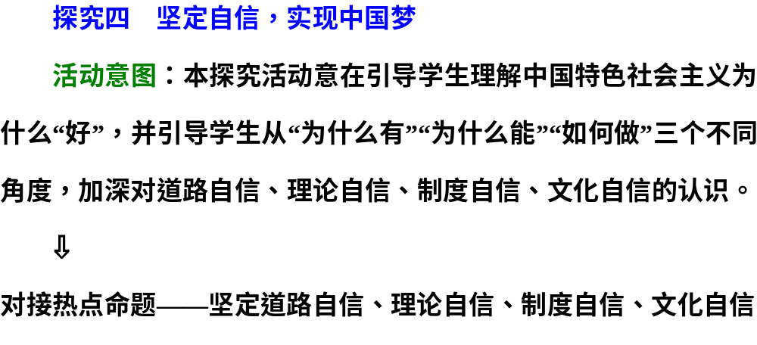

Slide 89
整理“思维线”(建模答题思维和答题路径)
[思维建模]
为什么要坚定四个自信
改革开放以来，我国取得一切成绩和进步的根本原因，归结起来就是：中国共产党带领全国人民，开辟了中国特色社会主义道路，形成了中国特色社会主义理论体系，确立了中国特色社会主义制度，发展了中国特色社会主义文化

Slide 90
续表
道路自信 | 中国特色社会主义道路是实现社会主义现代化、创造人民美好生活的必由之路，是实现中华民族伟大复兴的必由之路
理论自信 | 中国特色社会主义理论体系是指导党和人民实现中华民族伟大复兴的正确理论，是立足时代前沿、与时俱进的科学理论

Slide 91
续表
制度自信 | 我国国家治理一切工作和活动都依照中国特色社会主义制度展开，我国国家治理体系和治理能力是中国特色社会主义制度及其执行能力的集中体现。制度优势是一个国家的最大优势，制度竞争是国家间最根本的竞争。制度稳则国家稳。坚持和完善中国特色社会主义制度、推进国家治理体系和治理能力现代化，是关系党和国家事业兴旺发达、国家长治久安、人民幸福安康的重大问题

Slide 92
续表
文化自信 | 中国特色社会主义文化积淀着中华民族最深沉的精神追求，代表着中华民族独特的精神标识，是激励全党全国各族人民奋勇前进的强大精神力量
中国特色社会主义道路、理论、制度、文化相互联系、相互作用，统一于中国特色社会主义伟大实践。在当代中国，坚持和发展中国特色社会主义，就是真正坚持社会主义。我们要始终高举中国特色社会主义伟大旗帜，坚定道路自信、理论自信、制度自信、文化自信

Slide 93
追溯“命题源”(由教材悟命题导向和答题规范)
1．(教材P76探究问题)结合上述材料，从道路自信、理论自信、制度自信、文化自信中任选其一，从“为什么要有自信”“为什么能有自信”“如何坚定自信”等角度谈谈自己的理解。
品答案·强化规范表达
示例：制度自信
①制度自信为中国梦提供根本保障。中国特色社会主义制度是我国发展的制度保障，强调制度自信需要完善中国特色社会主义制度。

Slide 94
②制度自信不仅表现为政治定力，也需要改革创新、不断完善，这是制度自信的基本要求，也是制度自信的重要保证。
③制度自信能激发全面深化改革的勇气，只有不断深化改革，制度自信才能更彻底、更久远。

Slide 95
④强调制度自信，需要在实现中华民族伟大复兴中国梦的实践中，继续坚持并不断完善中国特色社会主义制度，特别是围绕广大人民群众关注的热点问题完善制度，做到科学规范、系统完备、运转有效，确保每一个人都能展现聪明才智，调动一切积极因素，为实现中国梦增添力量。
⑤要明确中国特色社会主义制度是鲜明的、富有特色和效率的，要推动中国特色社会主义制度更为稳定、完备，为实现中国梦打好制度基础。

Slide 96
2．(教材P76探究问题)展开想象：2035年，中国会是什么样？你会是什么样？以“2035年：祖国和我”为主题，举行一次演讲活动。
品答案·强化规范表达
演讲示例：
历史昭示我们，青年是祖国的未来、民族的希望。在中华民族苦难深重之时，一代代热血青年上下求索“中国向何处去”的历史命题，为民族独立、人民解放挺身而出。无数年轻的中国共产党人，为理想信念而前仆后继，为人民利益而奉献牺牲。在革命、建设、改革年代，正是广大青年“以青春之我，创建青春之家庭，青春之国家，

Slide 97
青春之民族”，和亿万人民一道创造辉煌，使伟大的祖国巍然屹立在世界东方，迎来中华民族伟大复兴的光明前景。抚今追昔，莫不令人深深感怀：青年一代有理想、有担当，国家就有前途，民族就有希望。
实践启示我们，青年与时代主题同心同向，就能激发最强劲的奋斗力量，绽放最美的青春光芒。今天，在各个领域中，青年人的奋斗身影是最亮丽的风景。在各个岗位上，青春的火热干劲是最动人的旋律。一代代青年人用中国梦激扬、将青春梦融入中国梦的生动实践，充分展示了“青春是用来奋斗的”这一青春真谛。

Slide 98
“志之所趋，无远弗届。穷山距海，不能限也。”到本世纪中叶我国建成社会主义现代化国家时，今天的不少年轻人还不到60岁，实现中华民族伟大复兴，千千万万青年将全过程参与。这是一个大有可为的时代，也是青年人大有作为的时代。
当代青年要树立远大理想，要热爱伟大祖国，要担当时代责任，要勇于砥砺奋斗，要练就过硬本领，要锤炼品德修为，让青春与时代主题同心同向，赋予青春以信念、以梦想、以奋斗，把无悔的青春刻写在中华民族伟大复兴的历史丰碑上。

Slide 99
品悟“题变换”(看考题如何“改头换面”)
[典例] (2023·山东淄博期末)阅读材料，完成下列要求。
中国是一个历史悠久、文化灿烂的文明古国，在历史上曾长期走在世界前列，勤劳、勇敢、智慧的中国人民为人类文明进步作出了卓越贡献。
近代以后，由于种种原因，中国陷入积贫积弱、内忧外患的境地，中华民族面临亡国灭种的危机，也使中国人民清醒地认识到中国的落后状况，从而开始寻求变革、谋求自强，探索现代化道路。

Slide 100
2022年党的二十大报告指出，“在新中国成立特别是改革开放以来长期探索和实践基础上，经过十八大以来在理论和实践上的创新突破，我们党成功推进和拓展了中国式现代化”。我国取得了举世瞩目的伟大成就，创造了经济快速发展奇迹和社会长期稳定奇迹，并拓展了发展中国家走向现代化的途径。
注：中国式现代化，是中国共产党领导的社会主义现代化，既有各国现代化的共同特征，更有基于自己国情的中国特色。中国要实现的现代化，是人口规模巨大的现代化，是全体人民共同富裕的现代化，是物质文明和精神文明相协调的现代化，是人与自然和谐共生的现代化，是走和平发展道路的现代化。

Slide 101
结合材料，运用《中国特色社会主义》的知识，说明我国走上中国式现代化道路的原因。
[解析] 本题属于原因类主观题，知识限定明确。根据近代中国现代化道路的探索历程，从资本主义道路在中国走不通方面分析；根据中国式现代化道路的创新突破，从人类社会历史进程的统一性与多样性方面分析；根据中国式现代化取得的成就，从坚持中国式现代化道路的意义要求方面分析。

Slide 102
[答案示例] ①道路决定命运，道路问题是最根本的问题，近代中国的艰辛探索告诉我们，资本主义道路在中国走不通，要另辟蹊径实现中华民族的独立与复兴。②受客观规律支配，人类社会发展的历史进程虽然具有统一性，但是，受到地理环境、文化传统、外部因素等的影响，各国、各地区、各民族在发展道路、模式上必然具有多样性。③中国式现代化道路，既坚持了科学社会主义的基本原则，又具有鲜明的中国特色。是符合人类社会发展规律、适合中国国情的道路，是历史和人民的选择，具有深厚的历史渊源和广泛的现实基础。

Slide 103
④实践证明，中国式现代化道路是党和人民历经千辛万苦、付出巨大代价取得的根本成就。只有这条道路而没有别的道路，能够引领中国进步、增进人民福祉、实现民族复兴。因此，必须始终坚定道路自信，坚定不移地走中国式现代化道路。

Slide 104
[把脉考情]
中国特色社会主义道路、理论、制度、文化都属于高考的重点，选择题和非选择题都有考查，辨析评析题、原因意义题、探究性试题是考查的重要形式。多以中国特色社会主义的实践和成就、实现中国梦等为背景，考查中国特色社会主义道路、理论、制度、文化的内涵、意义、关系以及青年一代的使命与担当。

Slide 105
全训“命题点”(题点、考法全域训练)
1．改革开放以来，我国的综合国力和国际影响力实现历史性跨越，人民生活水平大幅提高，在衣食住行方面尤为显著，基础设施不断完善，医疗、教育、社区等方面的建设越来越好。党带领人民创造了中国式现代化新道路，创造了人类文明新形态。由此可见( )
①我国走出了人类文明发展的新道路 ②只有中国式现代化道路才能发展中国 ③改革使人类走在正确的发展道路上 ④改革开放开创了马克思主义新形态
A．①② B．①③ C．②④ D．③④

Slide 106
答案：A
解析：材料说明只有中国式现代化道路才能发展中国，我国走出了人类文明发展的新道路，①②正确。③夸大了改革的作用，排除。改革开放创造了中国式现代化新道路，创造了人类文明新形态，④排除。

Slide 107
2．党的十九届六中全会通过的《中共中央关于党的百年奋斗重大成就和历史经验的决议》指出：“文化自信是更基础、更广泛、更深厚的自信，是一个国家、一个民族发展中最基本、最深沉、最持久的力量。”下列措施属于直接推动我国文化自信的是( )
①发展中国特色社会主义理论体系
②坚守中华文化立场，发展社会主义文化
③推动社会主义精神文明和物质文明协调发展
④坚持和完善基层群众自治制度
A．③④ B．②③ C．①② D．①④

Slide 108
答案：B
解析：能直接推动我国文化自信的是坚守中华文化立场，发展社会主义文化，推动社会主义精神文明和物质文明协调发展，②③正确。发展中国特色社会主义理论体系有利于推动理论自信，①不符合题意。坚持和完善基层群众自治制度有利于增强制度自信，④不符合题意。

Slide 109
3．党的二十大回顾党的十九大之后的5年，制定的经济目标基本全部实现；中国在技术发展和创新方面取得了长足进步；提高低收入人群收入、促进公平、平衡区域发展……这一系列的巨大成就充分说明( )
A．只有社会主义才能救中国
B．只有中国特色社会主义才能发展中国
C．没有共产党就没有新中国
D．中国特色社会主义决定中国社会发展

Slide 110
答案：B
解析：这一系列的巨大成就充分说明只有中国特色社会主义才能发展中国，B符合题意。A、C在材料中未体现，不符合题意。中国特色社会主义促进中国社会发展，但不决定中国社会发展，D错误。

Slide 111
4．习近平主席在二〇二三年新年贺词中讲到“14亿多中国人心往一处想、劲往一处使，同舟共济、众志成城，就没有干不成的事、迈不过的坎。”“明天的中国，希望寄予青年。青年兴则国家兴，中国发展要靠广大青年挺膺担当。”习近平主席的话告诉我们( )
①中国梦是人民的梦，人民是中国梦的主体
②要把人生理想融入国家和民族的伟大梦想中
③中国梦的本质是国家富强、民族振兴、人民幸福
④要坚定“四个自信”，明确其四梁八柱作用
A．①② B．①③ C．②④ D．③④

Slide 112
答案：A
解析：习近平主席的话告诉我们中国梦是人民的梦，人民是中国梦的主体，要把人生理想融入国家和民族的伟大梦想中，①②正确。材料没有体现中国梦的本质，③不符合题意。“十个明确”是支撑习近平新时代中国特色社会主义思想的“四梁八柱”，④排除。

Slide 113
5．党的十八大以来，我们全面贯彻党的基本路线、基本方略，经受住了来自政治、经济、意识形态、自然界等方面的风险挑战考验，党和国家事业取得历史性成就、发生历史性变革，推动我国迈上全面建设社会主义现代化国家新征程。新时代十年的伟大变革得益于( )
①坚持了中国特色社会主义道路这一实现中华民族伟大复兴的必由之路
②坚持深化改革扩大开放这一中华民族史上最为广泛而深刻的社会变革
③坚持了习近平新时代中国特色社会主义思想这一当代中国马克思主义

Slide 114
④坚持全面从严治党，充分认识到党的自我革命这一伟大斗争的艰巨性
A．①② B．①③ C．②④ D．③④
答案：B
解析：坚持以习近平新时代中国特色社会主义思想为指导，坚持中国特色社会主义道路是新时代十年取得辉煌成就的重要原因，①③符合题意。中华民族史上最为广泛而深刻的社会变革是确立社会主义制度，②错误。全面从严治党、党的自我革命主要强调的是党的建设新的伟大工程，不是伟大斗争，④错误。

Slide 115
6．阅读材料，完成下列要求。
鲁迅说过：“什么是路？就是从没有路的地方践踏出来的，从只有荆棘的地方开辟出来的。”习近平总书记指出，“鞋子合不合脚，自己穿了才知道”。“中国道路”是中国人民在自己的奋斗实践中创造的中国特色社会主义道路。新中国成立70多年来，沿着社会主义道路，伟大祖国无论在经济、军事、外交、国防还是在文化、体育、社会发展、生态文明建设等领域都取得了卓越的成就。

Slide 116
中国特色社会主义道路是当代中国大踏步赶上时代、引领时代发展的康庄大道，必须毫不动摇走下去。我们要建设的是中国特色社会主义，而不是其他什么主义。近年来，随着我国综合国力和国际地位上升，国际上关于“北京共识”“中国模式”“中国道路”等议论和研究也多了起来，其中不乏赞扬者。我们坚信，随着中国特色社会主义不断发展，我们的制度必将越来越成熟，我国社会主义制度的优越性必将进一步显现，我们的道路必将越走越宽广，我国发展道路对世界的影响必将越来越大。

Slide 117
结合材料，运用“只有中国特色社会主义才能发展中国”的知识，说明“我们的道路必将越走越宽广”的原因。
解析：本题属于原因类主观题，知识限定明确具体。运用坚持中国特色社会主义的意义、中国特色社会主义对世界的影响以及中国特色社会主义道路、理论、制度、文化的关系等知识，联系材料，具体分析。

Slide 118
答案示例：①中国特色社会主义道路是历史和人民的共同选择。它符合中国国情，适合时代发展要求，是实现强国富民、民族复兴的必由之路。②中国特色社会主义开辟了科学社会主义的新境界，形成了道路、理论、制度、文化相互联系、相互作用，统一于中国特色社会主义伟大实践的科学体系，实现了经济、政治、文化、社会、生态文明五大建设的统筹推进，使中国特色社会主义焕发出强大生机活力。③“北京共识”“中国模式”“中国道路”等收获国际社会赞扬，社会主义的影响力、感召力大大增强，走中国特色社会主义道路的国际环境和形势积极向好。

Slide 119
7．党的十八大以来，习近平总书记多次带领中共中央政治局常委回望历史、铭记初心。
时间 | 活动
2012年11月，党的十八大闭幕刚两周 | 到国家博物馆参观《复兴之路》基本陈列，回顾近代以来中国人民为实现民族复兴走过的历史进程，号召全党同志承前启后、继往开来，继续朝着中华民族伟大复兴的目标奋勇前进
2017年10月，党的十九大闭幕仅一周 | 瞻仰上海中共一大会址和浙江嘉兴南湖红船，回顾建党历史，重温入党誓词
2022年10月，党的二十大闭幕不到一周 | 瞻仰延安革命纪念地，重温革命战争时期党中央在延安的峥嵘岁月

Slide 120
习近平总书记指出：“一切向前走，都不能忘记走过的路；走得再远、走到再光辉的未来，也不能忘记走过的过去，不能忘记为什么出发。”结合材料并运用《中国特色社会主义》的知识对这一论断加以说明。
解析：第一步，审设问。由设问信息“一切向前走，都不能忘记走过的路；走得再远、走到再光辉的未来，也不能忘记走过的过去，不能忘记为什么出发。”可知主要包含三个方面：①走过的路，②走过的过去，③为什么出发。结合材料并运用《中国特色社会主义》的知识对这一论断加以说明。

Slide 121
第二步，审材料。根据设问和材料内容对接教材知识，组织答案。有效信息①：一切向前走，都不能忘记走过的路→可联系“中国共产党团结带领中国人民在革命、建设、改革中取得的伟大成就”分析说明。有效信息②：不能忘记走过的过去→要以史为鉴、守正创新，坚定“四个自信”。有效信息③：不能忘记为什么出发→中国共产党始终坚守理想信念、践行初心使命。

Slide 122
答案示例：中国共产党始终坚守理想信念、践行初心使命，团结带领中国人民在革命、建设、改革中取得了伟大成就，历史雄辩地证明只有社会主义才能救中国、只有中国特色社会主义才能发展中国、只有坚持和发展中国特色社会主义才能实现中华民族伟大复兴。在新时代新征程上，我们要以史为鉴、守正创新，坚定“四个自信”，才能赢得更加伟大的胜利和荣光。

Slide 123
“阶段质量检测（二） 第3—4课”
(单击进入电子文档)
“模块验收评价(一)—(二)”
(单击进入电子文档)

Slide 124
谢
谢
观
看

